Slide 1

Инструменты симфонического оркестра в симфонической сказке С.С.Прокофьева «Петя и Волк»
Презентацию выполнила учитель музыки
Городецкая Наталья Николаевна
МАОУ «Радумльский лицей-интернат»

Slide 2
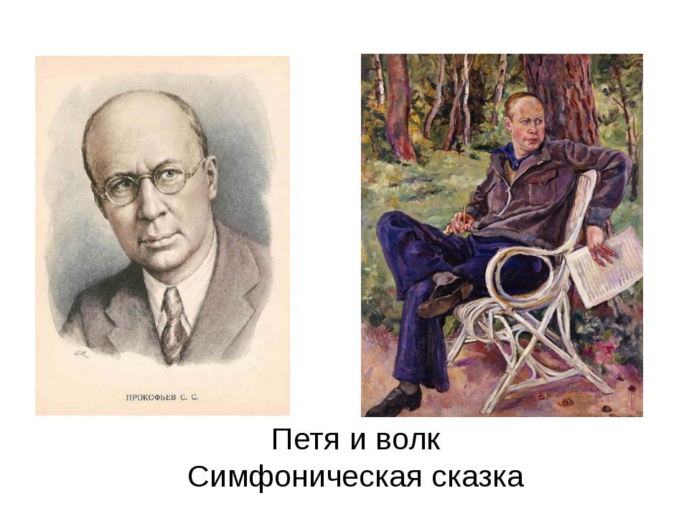
Цель:
Изучить группы симфонического оркестра на примере симфонической сказки С.Прокофьева «Петя и Волк»
Дать представление о понятии: тема, тембр, лейтмотив, партитура.

Slide 3
Задачи:
Познакомить с инструментами симфонического оркестра (внешний вид, тембровая окраска), с темами героев сказки С.С. Прокофьева «Петя и волк».
Развивать компоненты музыкального слуха (звуковысотный, тембровый), творческие способности, умение анализировать музыкальные образы героев сказки.
Воспитание культуры слушания симфонической музыки.

Slide 4
УУД:
выявлять разные по смыслу интонации;
узнавать тембры инструментов симфонического оркестра и сопоставлять их с музыкальными образами симфонической сказки;
соотносить различные элементы музыкальной речи с музыкальными образами и их развитием.

Slide 5
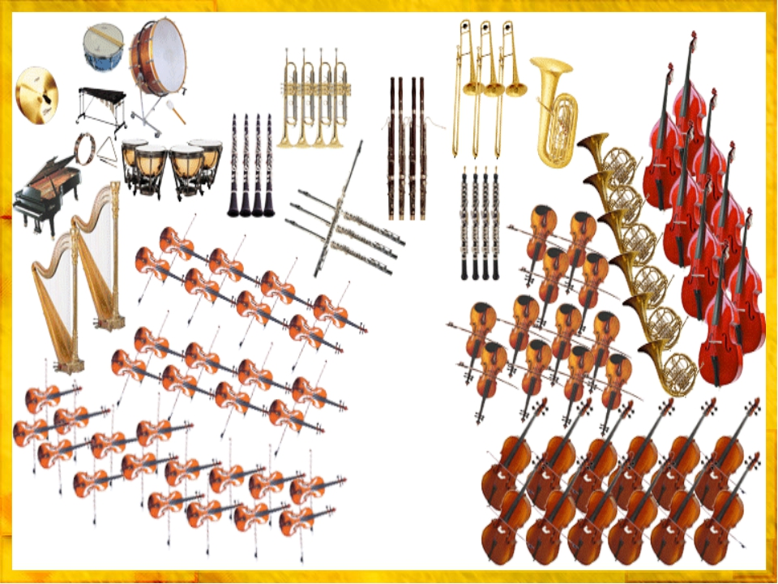
Оркестр- коллектив музыкантов, состоящий из 12 и более исполнителей,играющих на различных инструментах.

Slide 6
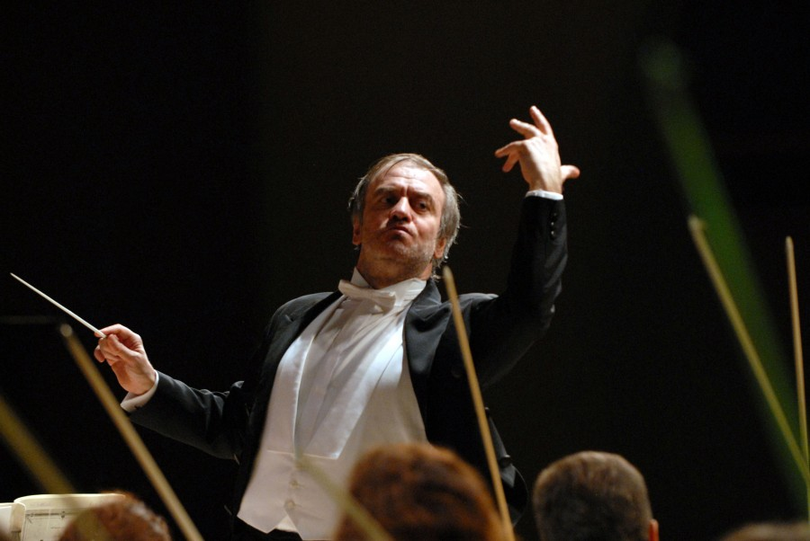
Главный человек в оркестре-
ДИРИЖЁР

Slide 7
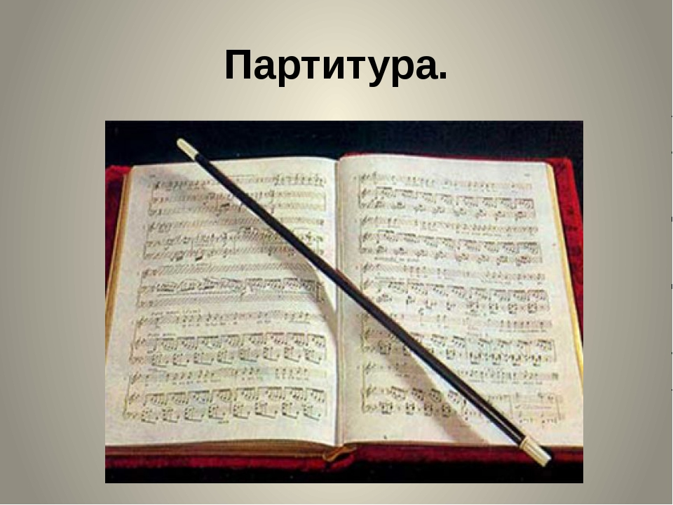
Партитура-совокупность всех партий многоголосного музыкального произведения.

Slide 8
Действующие лица симфоническая сказка «Петя и Волк»
Пионер Петя
Птичка
Утка
Кошка
Дедушка
Волк
Охотники

Slide 9
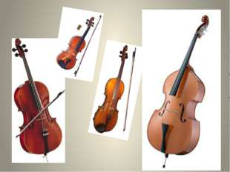
Пионер Петя – струнные-смычковые инструменты: скрипка, альт, виолончель.

Slide 10
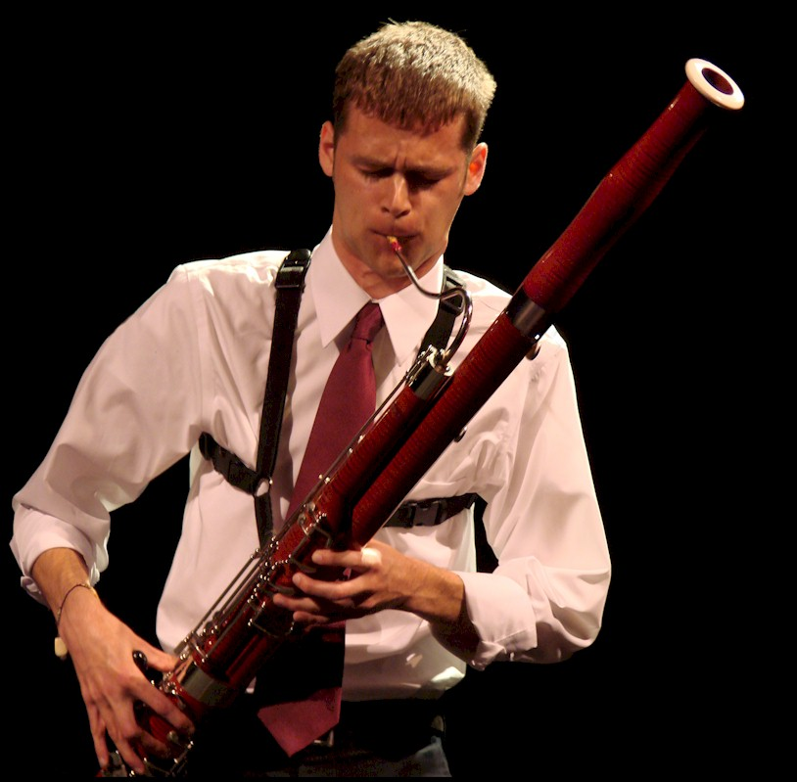
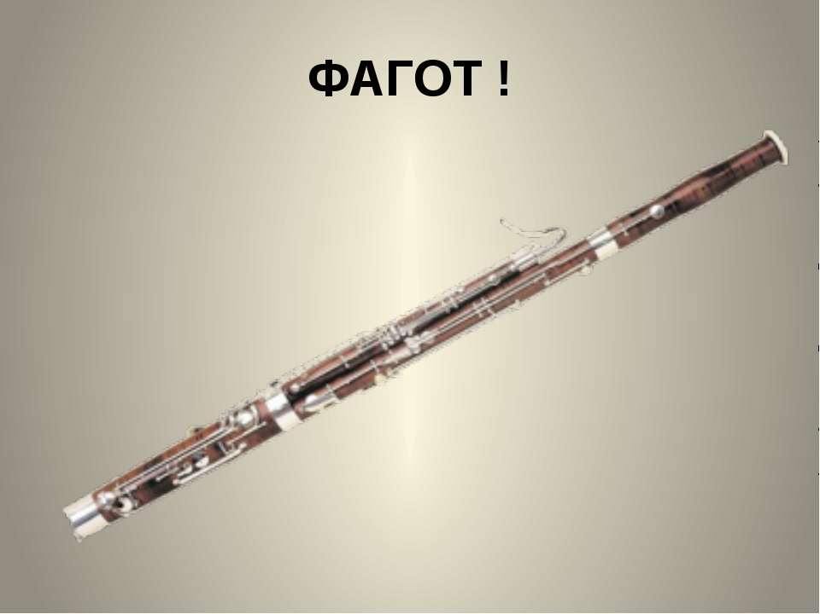
Дедушка- деревянный духовой: Фагот

Slide 11
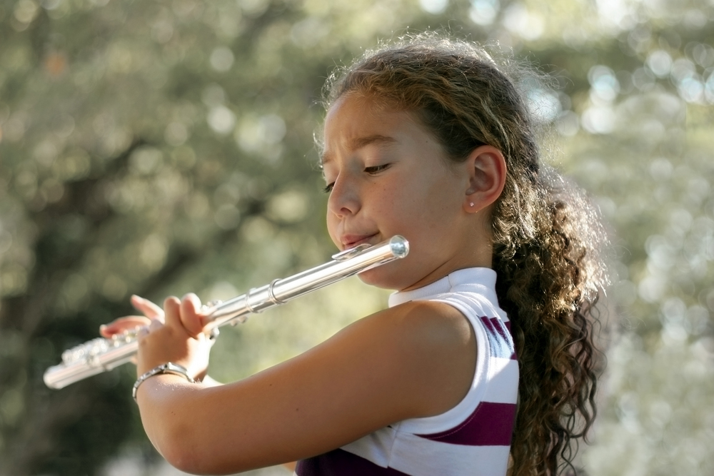
Птичка- деревянный духовой инструмент: флейта

Slide 12
Лейтмотив Тембр
Краткая музыкальная тема, постоянно звучащая при появлении одного и того же персонажа или при упоминании о нём.
Характерная окраска звука (голоса или инструмента)

Slide 13
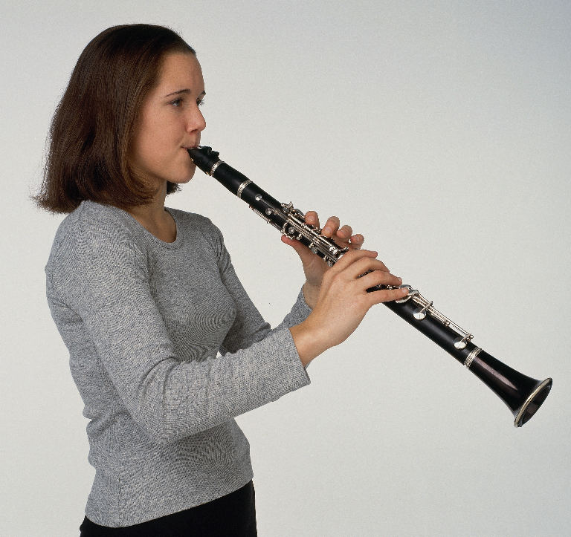
Кошка-деревянный духовой инструмент: кларнет

Slide 14
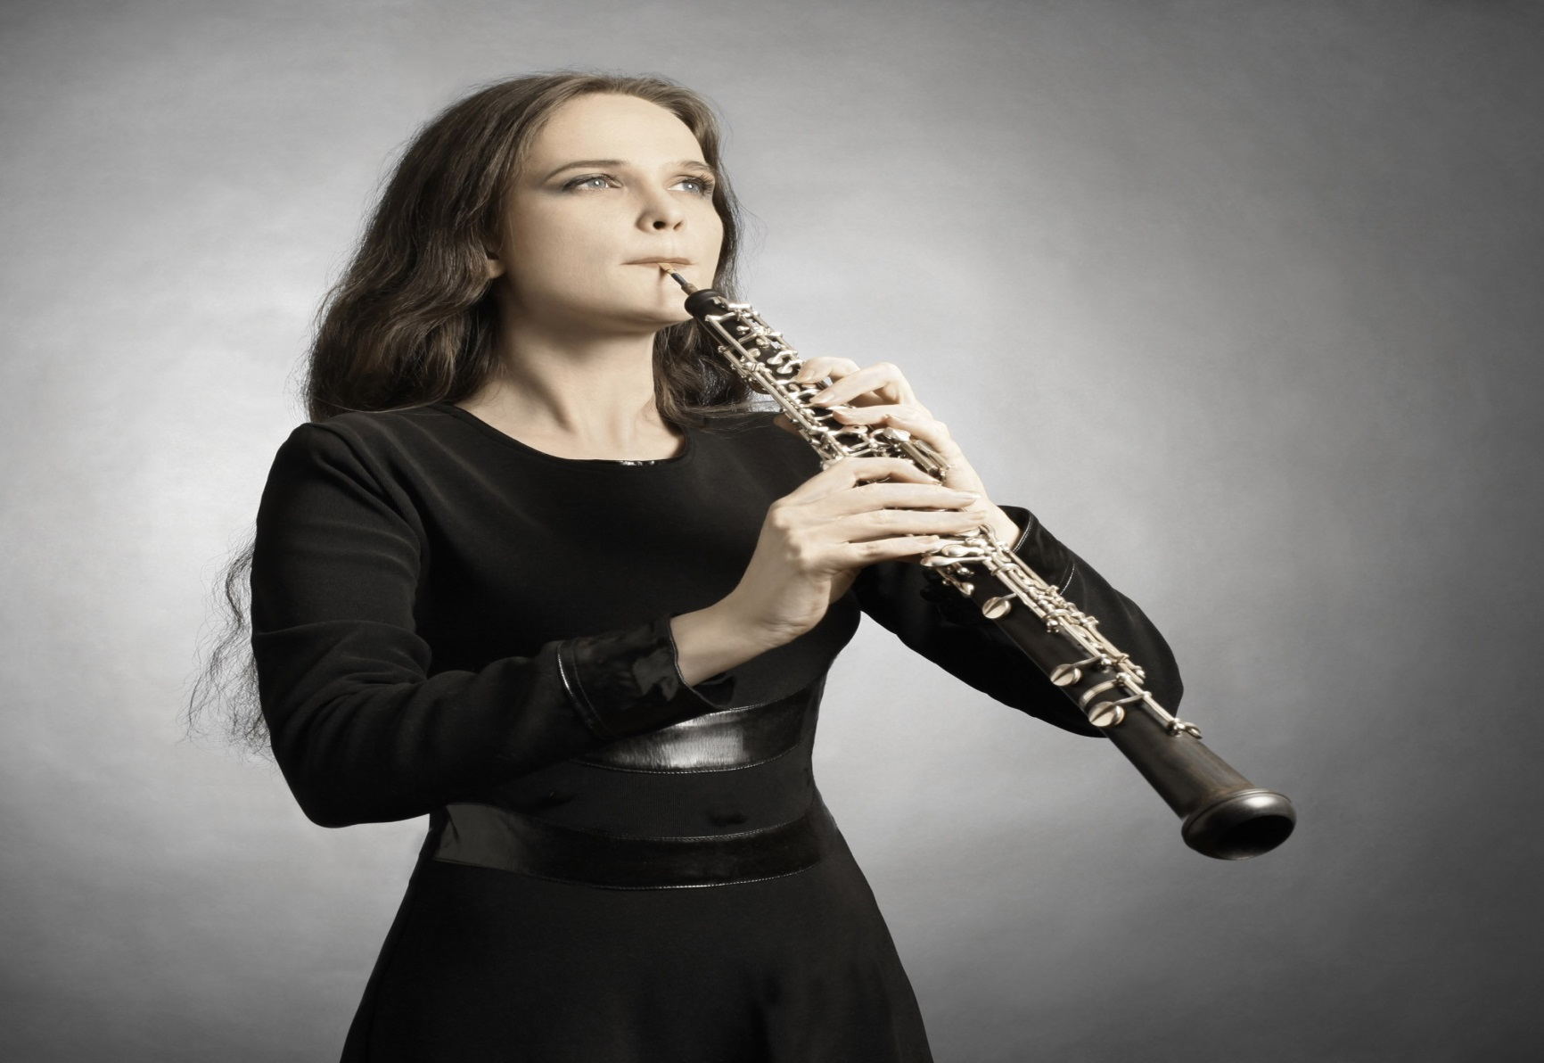
Уточка-деревянный духовой инструмент: гобой

Slide 15
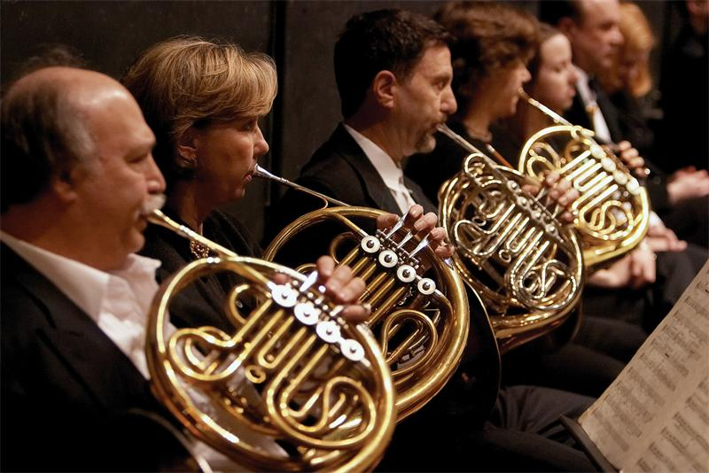
Волк-медные духовые инструменты: валторны

Slide 16
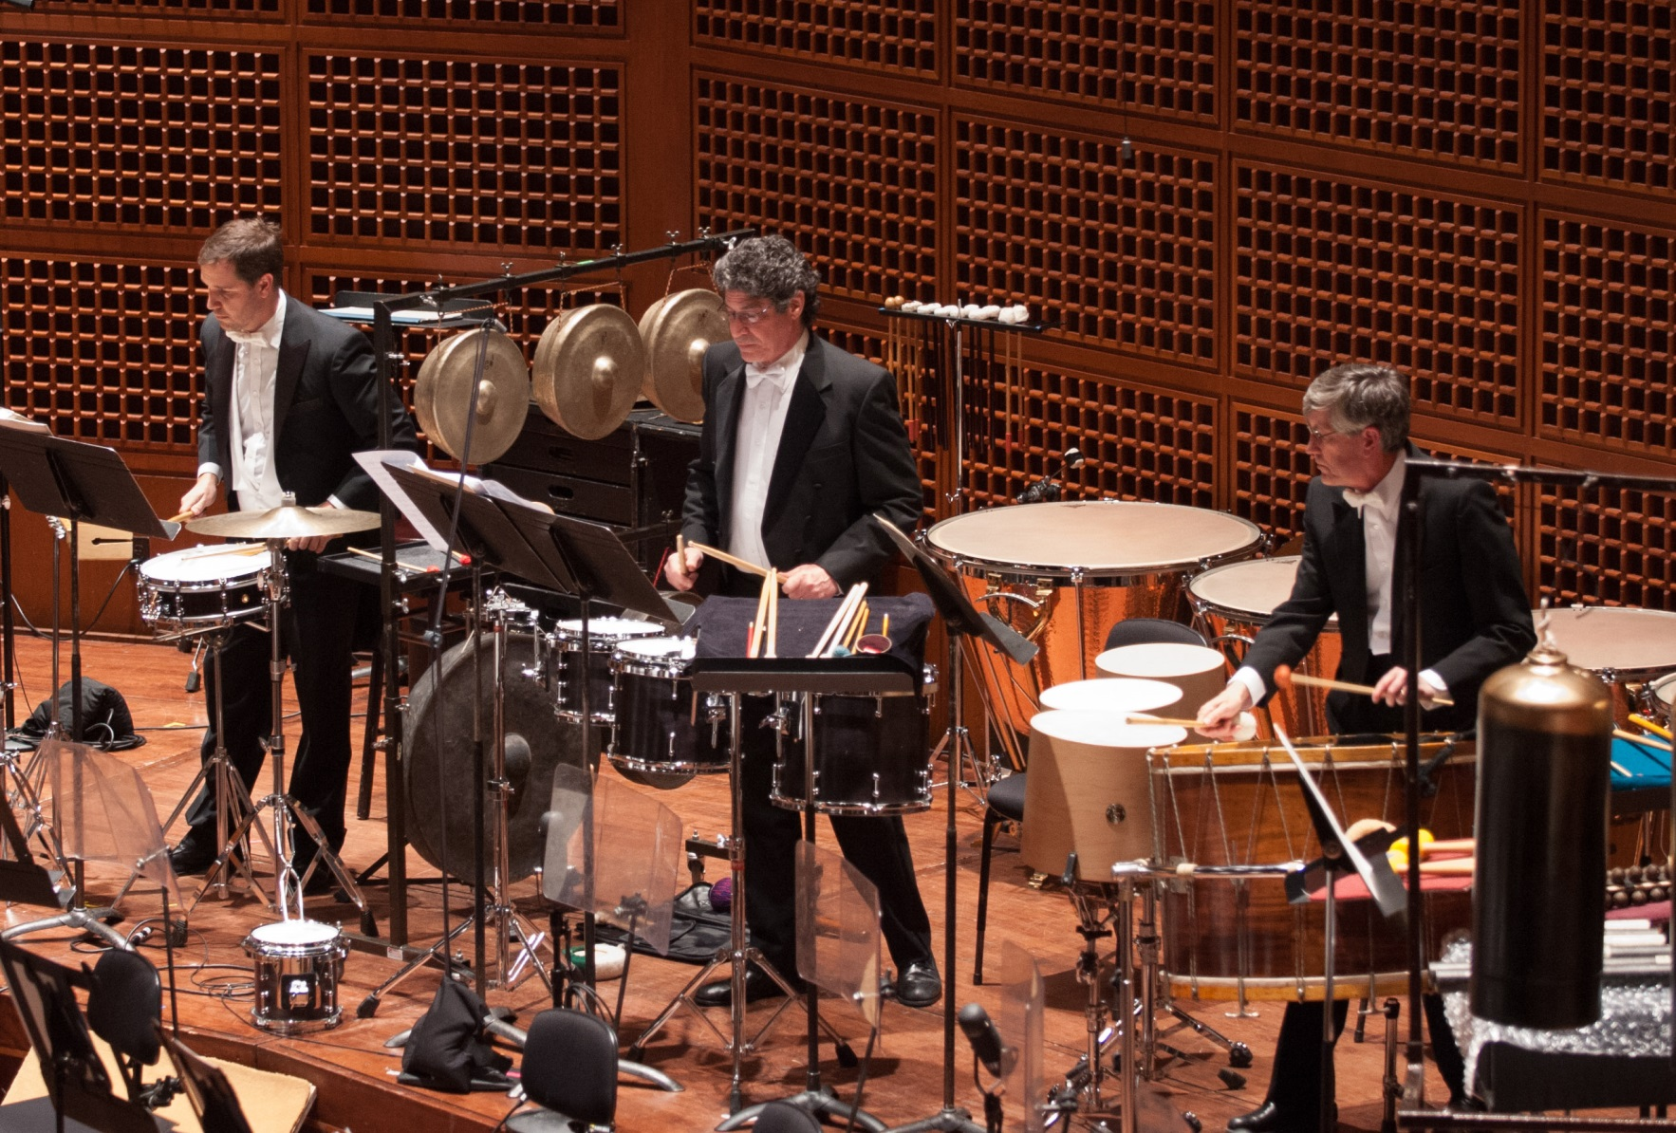
Охотники - ударные инструменты:Литавры,барабан.

Slide 17
Назови инструменты :
С болотца поросшего ряской, с полей из лесного дупла
Певучая, добрая сказка по нотным тропинкам сошла.
К тесовому дому под ёлки, тропинка тебя приведёт.
Расскажут о Пете и Волке квартет и кларнет и фагот.
Упрятаны в нотных страницах поляны, луга и леса.
Для каждого зверя и птицы у сказки свои голоса,
Пичугою флейта просвищет, закрякает уткой гобой,
А злого - презлого волчища валторны заменят собой.
Однако, к чему торопиться, твоя эта сказка - бери!
Волшебные двери - страницы в неё поскорей отвори.

Slide 18
Проверь себя
Пионер Петя фагот
Птичка кларнет
Утка валторны
Кошка струнные-смычковые
Дедушка гобой
Волк литавры барабан
Охотники флейта

Slide 19
Что нового узнали на уроке?
1. Инструменты симфонического оркестра.
2. Героев симфонической сказки «Петя и Волк» С.Прокофьева.
Научились?
Различать…
Определять…

